Slide 1
验证-诊断-修复: 基于形式化方法的 自动化全周期网络管理
向 乔
合作者：舒继武、游理钊、唐璐、杨茹岚、方星、张芝豪
文日娣、黄晨阳、王宇昕、范晰雯、邵涵洋，韩藁，王子怡
06/01/2023

Slide 2
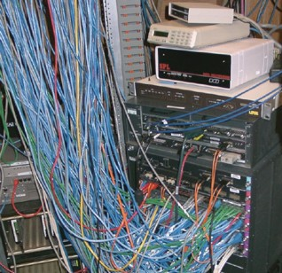
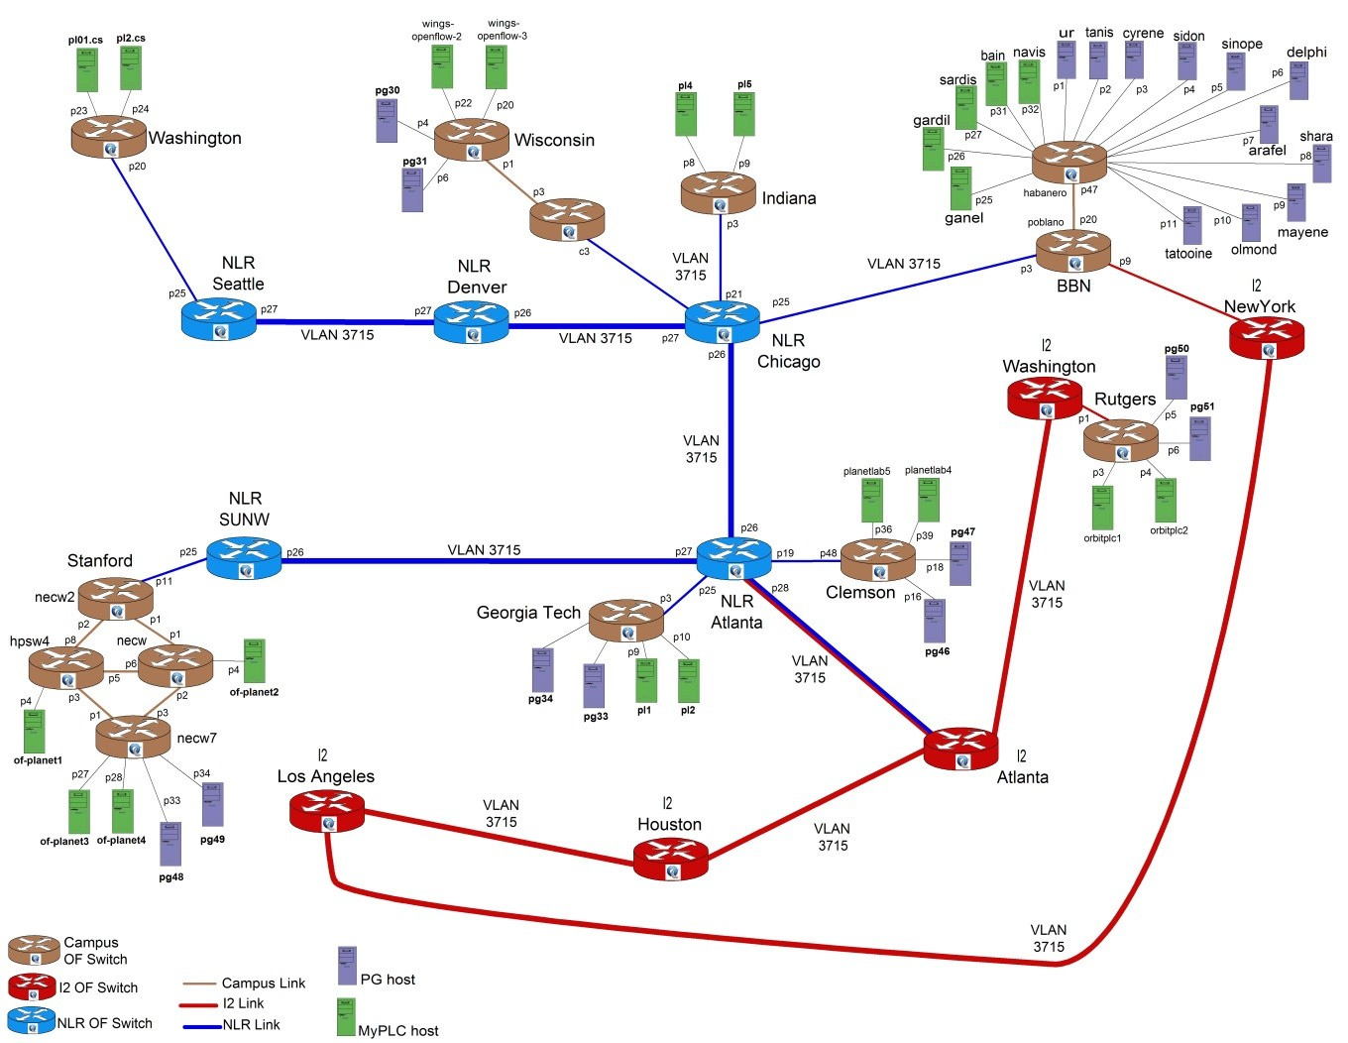

研究背景
计算机网络发展趋势
规模快速增长
设备复杂异构
网络故障频繁发生，造成巨大损失
Source: http://groups.geni.net/geni/chrome/site/thumbnails/wiki/TangoGENI/OF-VLAN3715_1000.jpg

Slide 3
网络正确性
可达性：当且仅当安全策略允许时，两台设备间可建立连接并传输数据
例1：安全策略允许下，两台设备间的数据传输不应出现路由环路/黑洞
例2：不同租户间的虚拟内网间不可互联通信
路径限制：两台设备间的路径需要以特定顺序途径一系列Middlebox
路径一致性：相同的外网流量从不同网关进入网络时，应满足相同的可达性
...
网络验证：
判定网络转发行为是否满足
预设的网络正确性要求

Slide 4
网络验证研究
控制/配置平面
数据平面
配置文件
FIB表
(路由表/ACL等)
执行
配置文件
FIB表
(路由表/ACL等)
What Happens After Verification?
FIB表
(路由表/ACL等)
配置文件
控制/配置平面验证
Batfish [NSDI'15]
Bagpipe [OOPSLA'16]
Minesweeper [SIGCOMM'17]
Bonsai [SIGCOMM'18]
Hoyan [SIGCOMM'21]
SRE [SIGCOMM'22]…
数据平面验证
HSA [NSDI'12]
Veriflow [NSDI'13]
Atomic Predicates [ICNP'13]
APKeep [NSDI'20]
Flash [SIGCOMM'22]
Coral [HotNets'22]…
Notes:
Traditional operators don’t use verification
That may be changing with new tools like HSA, Veriflow
Still, there is simulation in the mix, because the control plane will be simulated

Slide 5
网络配置全周期自动管理
控制面验证
A-Graph [INFOCOM'21]
CCoral [WIP]
网络验证
数据面验证
Coral [HotNets'22]
Flash [SIGCOMM'22]
配置修复
故障诊断
配置诊断与修复
Scalpel [WIP]

Slide 6
为什么关注数据平面验证？
数据平面是网络转发行为最真实的基准
配置平面验证工具无法高效捕获网络多收敛态
ACL/路由协议配置在下发生效前已通过了配置面验证。为何仍然出错？
根因：配置面验证工具未能检测ACL/路由协议配置在实际网络中的效果。

Slide 7
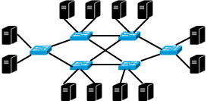
数据平面验证系统基本架构
集中式验证：一台/组高性能服务器作为验证器
通过管理网络，收集所有网络设备的数据平面信息(路由表、ACL等)
通过设计不同的验证算法，在验证器上执行算力/内存密集型计算任务，实现数据平面的网络正确性检测
验证器
管理网络
FIB/ACL
FIB/ACL
FIB/ACL
FIB/ACL

Slide 8
集中式数据平面验证：局限性
验证器-网络间需时刻保持可靠连通
数据平面信息收集不全 验证结果不准
验证器成为性能瓶颈
网络越大 部署验证器所需算力越多
验证器成为单点失效瓶颈
验证器出错 验证无法完成
网外验证，控制路径长
验证+响应需2次穿越控制网络
大规模网络无法快速响应网络错误，影响网络可用性
验证器
管理网络
收集网络设备的数据平面

Slide 9
分布式网络设备自验证框架：基本思想
分布式、近数据计算：将算力/内存密集型的验证计算分解为轻量、设备级验证子任务，下放到网络设备上分布式执行，实现大规模网络数据平面网内快速自检
验证器
验证子任务
验证子任务
验证子任务
验证子任务
Management
Network
FIB/ACL
FIB/ACL
FIB/ACL
FIB/ACL

Slide 10
分布式网络设备自验证框架：优势
分布式设计，最小化对管理网络的需求
类似路由协议，一次配置，网络设备长期分布式自动验证
仅更新验证任务时需要重新配置
无性能瓶颈，拓展性好
网络越大，设备越多 可用验证器越多
无单点失效瓶颈
验证器伴生设备 验证器故障等价网络故障
网内验证，快速响应
无需穿越管理网络 支持快速重路由/多数据面本地切换
网络设备自带验证功能，设备增值

Slide 11
分布式网络设备自验证框架：技术挑战
挑战1：网络正确性要求如何灵活表达？
大部分数据平面验证工具仅能检测固定种类的正确性要求，且不提供正确性要求的指定接口
挑战2：如何将算力/内存密集型的验证任务分解为轻量级的设备级子任务？
网络设备通常配备低端CPU，并且需要执行多个网络协议
挑战3：如何在网络设备间高效、正确的交换子任务计算结果，从而可靠快速的验证网络正确性要求？
分布式计算需要保障结果的收敛性、一致性，并避免死锁

Slide 12
Coral: 一种分布式网络设备自验证框架
挑战1:
正确性要求
灵活表达
高级声明式
验证规范语言
网络正确性
要求程序
网络拓扑
+
挑战2:
轻量设备级
任务分解
核心数据结构：DVNet
验证规划器
设备子任务
挑战3:
设备高效
协作验证
设备自验证器
/分布式验证协议
验证消息

Slide 13
Coral: 框架工作流程
网络正确性要求：所有从S进入网络，且目的IP属于10.0.0.0/23的数据包，需要全部沿着一条简单路径经过W后，抵达D
网络拓扑：
B
C
S
A
D
W
10.0.0.0/23

Slide 14
第一步：网络正确性要求程序
网络正确性要求：所有从S进入网络，且目的IP属于10.0.0.0/23的数据包，需要全部沿着一条简单路径经过W后，抵达D
Coral程序：基于正则表达式，指定网络正确性
(dstIP = 10.0.0.0/23, [S], S .* W .* D and loop_free, "exist >=1")
数据包
空间
网络
入口
合法网络路径集合
合法网络路径数量

Slide 15
第二步：构建DVNet
网络正确性要求：
DVNet：包含拓扑中全部合法路径的有向无环图
(dstIP = 10.0.0.0/23, [S],
S .* W .* D and loop_free, "exist >=1")
B1
C2
X (DFA乘法)
S1
A1
W1
W2
网络拓扑：
B
C
W3
C1
S
A
D
W
10.0.0.0/23
B2
D1

Slide 16
第三步：设备子任务分配与协同验证
B
C
S
A
D
W
10.0.0.0/23
子任务：每个节点计算数据平面中该节点抵达目的地节点的合法路径数量，并沿DVNet反向传递计数结果。
[(P₁, 0)]
[(P₁, 0)]
[(P₂, [0, 1]),
B1
C2
(P₃, 1)]
S1
A1
[(P₁, 1)]
W1
W2
[(P₂, [0, 1]),
[(P₁, 0)]
[(P₁, 1)]
(P₃, 1)]
[(P₁, 1)]
W3
C1
发现错误!
P₁: dstIP=10.0.0.0/23
P₂: dstIP=10.0.0.0/24
P₃: dstIP=10.0.1.0/24
[(P₁, 1)]
[(P₁, 1)]
B2
D1

Slide 17
第四步：增量验证
B
C
S
A
D
W
10.0.0.0/23
设备FIB发生变化时，设备对应节点的子任务更新自身结果，并沿DVNet进行反向验证消息传递
[(P₁, 0)]
[(P₁, 0)]
[(P₂, [0, 1]),
B1
C2
[(P₁, 1)]
(P₃, 1)]
[(P₁, 1)]
S1
A1
[(P₁, 1)]
[(P₁, 1)]
W1
W2
[(P₂, [0, 1]),
[(P₁, 0)]
[(P₁, 1)]
(P₃, 1)]
fwd(ALL, {W})
[(P₁, 1)]
W3
C1
P₁: dstIP=10.0.0.0/23
P₂: dstIP=10.0.0.0/24
P₃: dstIP=10.0.1.0/24
[(P₁, 1)]
[(P₁, 1)]
B2
[(P₁, 0)]
D1

Slide 18
Coral: 系统拓展
支持拥有报头转换操作的FIB
设备子任务数据包空间订阅机制
Message-free设备本地验证
“全部路径可用”正确性要求：任意一台设备子任务验证报错⬄网络出错
（Microsoft RCDC [SIGCOMM'19]成为Coral的特例）
容错不变量验证
预计算Fault-tolerant DVNet
混合部署
设备/容器化服务器互联
跨地域/跨管理域验证
网络分区+安全多方计算

Slide 19
Coral: 原型实现
~8K行 Java代码
设备自验证器可运行于SONiC 和ONL系统
运行要求: JRE
SONiC社区HLD Under Review
https://github.com/sonic-net/SONiC/pull/948

Slide 20
实验1：功能展示
小型实验网络: 4 Mellanox, 1 P4, 1 Edgecore whitebox
场景:
经停可达 (running example)
多播
任播
多网关入口一致性
全最短路可用性
展示视频: http://distributeddpvdemo.tech/
B
C
S
A
D
W

Slide 21
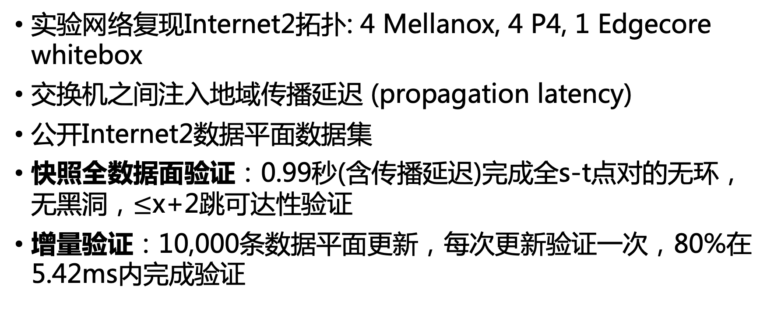
实验 2：验证Internet2
实验网络复现Internet2拓扑: 4 Mellanox, 4 P4, 1 Edgecore whitebox
交换机之间注入地域传播延迟 (propagation latency)
公开Internet2数据平面数据集
快照全数据面验证：0.99秒(含传播延迟)完成全s-t点对的无环，无黑洞，$≤$x+2跳可达性验证
增量验证：10,000条数据平面更新，每次更新验证一次，80%在5.42ms内完成验证

Slide 22
实验3：大规模仿真
13个数据集, 覆盖校园网、园区数据中心网、广域网
对比4个经典集中式数据平面验证工具 Veriflow[NSDI'13], Deltanet[NSDI'17], AP[ICNP'13], APKeep[NSDI'20]

Slide 23
大规模仿真：快照全数据面验证
Snapshot verification time (seconds)
与最好的集中式验证工具相比，分布式网络设备自验证可加速达1250倍

Slide 24
大规模仿真：10,000次增量验证
与最好的集中式验证工具相比，分布式网络设备自验证可加速达202倍

Slide 25
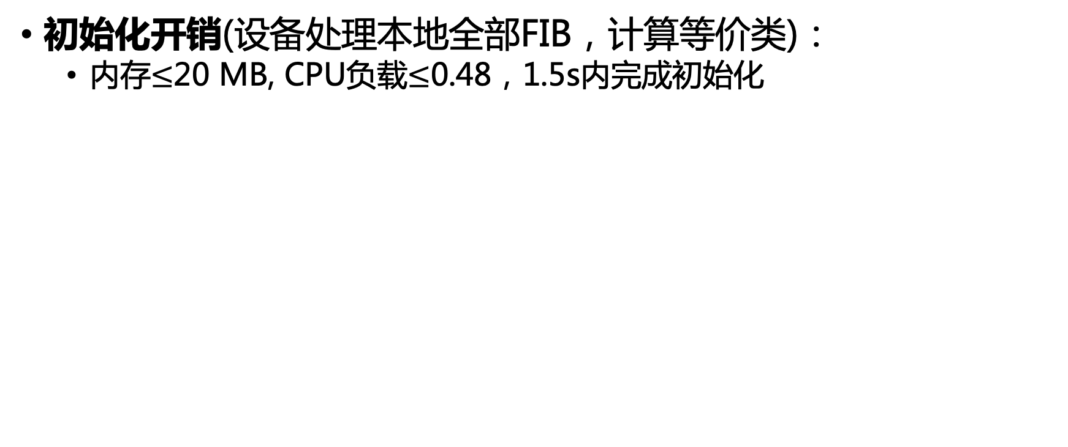
实验4：网络设备开销Microbenchmark
初始化开销(设备处理本地全部FIB，计算等价类)：
内存$≤$20 MB, CPU负载$≤$0.48，1.5s内完成初始化

Slide 26
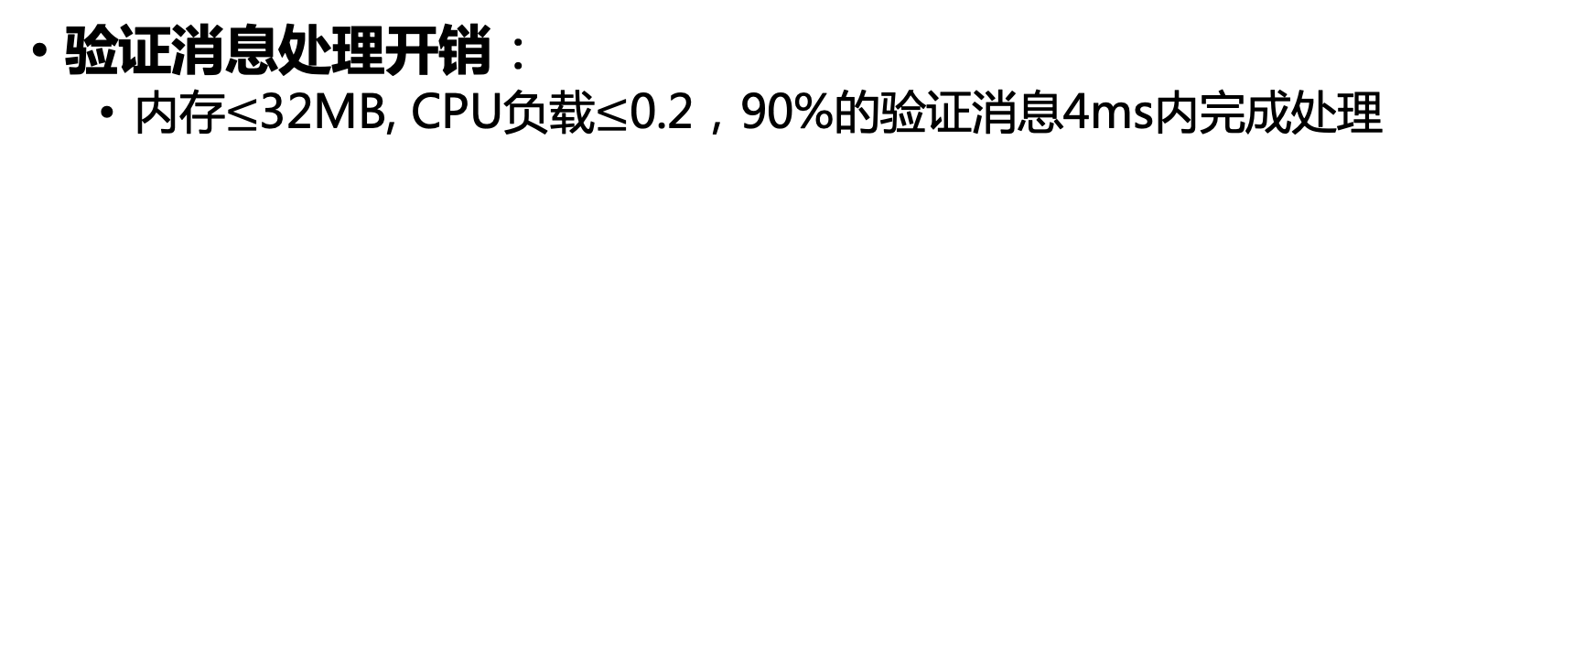
实验4：网络设备开销Microbenchmark
验证消息处理开销：
内存$≤$32MB, CPU负载$≤$0.2，90%的验证消息4ms内完成处理

Slide 27

小结
想更多了解Coral，请微信或邮件(qiaoxiang@xmu.edu.cn)联系
对比集中式数据平面验证，分布式网络设备自验证框架：
分布式设计；拓展性好；无单点失效；网内验证、快速响应；
网络设备自带验证功能，设备增值
Coral基本元素：
声明式验证规范语言；验证规划器；设备自验证器/分布式验证协议
小型实验床/大规模仿真/设备开销测试：低开销、快速数据平面网内自检
论文：ACM HotNets'22, ACM SIGCOMM'23
设计/原型开源：https://arxiv.org/abs/2205.07808
https://github.com/sonic-net/SONiC/pull/948
互动式demo： https://distributeddpchecking.com:8443/, IEEE/ACM SC'22

Slide 28
网络配置全周期自动管理
控制面验证
A-Graph [INFOCOM'21]
CCoral [WIP]
网络验证
数据面验证
Coral [HotNets'22]
[SIGCOMM'23]
Flash [SIGCOMM'22]
配置修复
故障诊断
配置诊断与修复
Scalpel [APNet'23]

Slide 29
网络配置故障诊断与修复：相关研究
基于数据溯源(data provenance)的诊断工具
示例：ExSPAN [SIGMOD'10], Y! [SIGCOMM'14], DiffProv [SIGCOMM'16]
原理：基于datalog，记录协议运行日志，线下溯源分析
局限：需重新实现网络协议，且仅依赖数据，缺乏对协议/配置的控制流分析
基于SMT验证模型的诊断工具
示例：CEL [arXiv'22]
原理：基于minesweeper SMT验证模型，计算最小修正集合作为故障根因
局限：缺乏解释性，难以理解

Slide 30
网络配置故障诊断与修复：相关研究
基于数据溯源(data provenance)的修复工具
示例：MetaProvenance [NSDI'17]
原理：基于datalog，记录协议运行日志，线下溯源分析/修复
局限：仅支持SDN，且需重新实现SDN程序；仅依赖数据，缺乏对协议/配置的控制流分析
基于抽象图(abstract graph)的修复工具
示例：CPR [SOSP'17]
原理：将网络配置转化为抽象图，并以此为基础构建MaxSAT问题求解
局限：抽象图表达能力有限，不支持BGP policy routing等灵活配置

Slide 31
网络配置自动化诊断与修复框架：核心思想
分布式路由计算->集中式串行程序：通过路由协议信息（如BGP UPDATE message与OSPF link state announcement），捕获不同设备路由计算的因果关系，将分布式路由计算转换为集中式串行程序，简化诊断与修复

Slide 32
分布式路由计算->集中式串行程序
A
每个设备的eBGP进程抽象为：
dev: 设备ID
event: 事件，如收到BGP UPDATE message
state: 设备dev的内部状态，如RIB-In, loc-RIB, RIB-Out
action: dev处理event后的结果，包括更新内部状态及生成新的控制信息（如发送BGP UPDATE message给邻接设备）
S
eBGP
eBGP
D
action=dev(event, state)
eBGP
eBGP
B
P

Slide 33
分布式路由计算->集中式串行程序
action=dev(event, state)
设备路由计算间存在因果关系:某设备进程进行一次计算后的action包含两部分：
外部信息（如route announcement）是触发其邻接设备进程进行下一次计算的event
内部状态（如loc-RIB）是其自身进行下一次计算的state
分布式路由计算路径：
(loc-RIB=[D], {[D]->A, [D]->B})
=D(origin, loc-RIB=[D])
(loc-RIB=[A, D], {[A, D]->S})
=A([D]->A, loc-RIB=[])
(loc-RIB=[S, A, D], {})
= S([A, D]->S, loc-RIB=[])
(loc-RIB=[B, D], {[B, D]->S})
=B([D]->B, loc-RIB=[])
(loc-RIB=[S, A, D], {})
= S([B, D]->S, loc-RIB=[S, A, D])
[A, D]
A
[S, A, D]
[D]
[D]
S
D
B
P
[B, D]
假设：
S偏好A
S不做任何宣告
A, B不向D做任何宣告

Slide 34
分布式路由计算->集中式串行程序
A
S
D
B
P
D(origin, loc-RIB=[D])
(loc-RIB=[D], {[D]->A, [D]->B})
=D(origin, loc-RIB=[D])
(loc-RIB=[A, D], {[A, D]->S})
=A([D]->A, loc-RIB=[])
(loc-RIB=[S, A, D], {})
= S([A, D]->S, loc-RIB=[])
(loc-RIB=[B, D], {[B, D]->S})
=B([D]->B, loc-RIB=[])
(loc-RIB=[S, A, D], {})
= S([B, D]->S, loc-RIB=[S, A, D])
A([D]->A, loc-RIB=[])
B([D]->B, loc-RIB=[])
S([A, D]->S, loc-RIB=[])
S([B, D]->S, loc-RIB=[S, A, D])
路由计算因果关系图

Slide 35
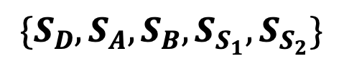
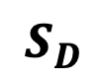
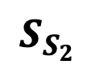
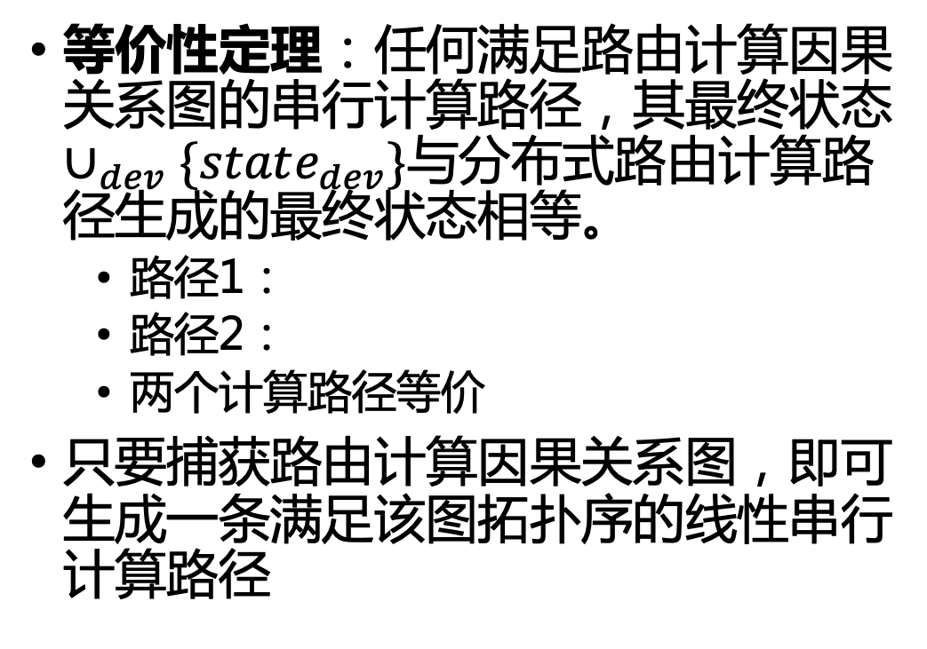
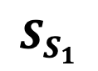
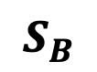
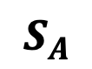
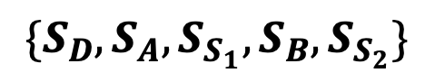
分布式路由计算->集中式串行程序
A
S
D
B
P
等价性定理：任何满足路由计算因果关系图的串行计算路径，其最终状态$∪_{dev}\{state_{dev}\}$与分布式路由计算路径生成的最终状态相等。
路径1：
路径2：
两个计算路径等价
只要捕获路由计算因果关系图，即可生成一条满足该图拓扑序的线性串行计算路径
D(origin, loc-RIB=[D])
$$S_{D}$$
$$S_{A}$$
$$S_{B}$$
分布式路由协议配置的诊断与修复，被转换为集中式串行程序的诊断与修复
$$\{S_{D}, S_{A}, S_{S_{1}}, {S_{B},S}_{S_{2}}\}$$
A([D]->A, loc-RIB=[])
B([D]->B, loc-RIB=[])
$$\{S_{D}, S_{A}, S_{B}, S_{S_{1}}, S_{S_{2}}\}$$
$$S_{S_{1}}$$
（一个软件工程领域中被广泛深入研究的问题）
S([A, D]->S, loc-RIB=[])
$$S_{S_{2}}$$
S([B, D]->S, loc-RIB=[S, A, D])
路由计算因果关系图

Slide 36
网络配置自动化诊断与修复框架：技术挑战
挑战1：如何捕获路由计算因果关系图，从而获得串行计算路径？
路由协议不提供相关接口，且大多数运行在分布式环境下
挑战2：如何高效分析串行计算路径，精确定位配置错误？
传统计算路径分析方法或错误定位不精确，或无法对控制流进行分析
挑战3：如何快速计算修复方案，同时避免对配置进行大量修改？
完全推翻已有配置文件不实际，配置合成可读性差

Slide 37
网络配置自动化诊断与修复框架： Scalpel
挑战1:
因果关系图
精确捕获
挑战2:
配置错误
精确定位
挑战3:
配置文件
最小化修复
线性
计算路径
错误配置与解释
网络配置
修复方案
设备/仿真平台轻量级
因果捕获机制
可靠、最小化错误配置定位与解释算法
最小化修复
约束规划
求解器

Slide 38
因果关系图精确捕获：原理
A
S
D
B
P
利用设备对协议事件处理的First-In-First-Serve特性与原子性，设备本地按event顺序记录(event, state, action)元组，构建因果关系子图
所有子图以event/action为key做join，获得完整因果关系图
(loc-RIB=[D], {[D]->A, [D]->B})
=D(origin, loc-RIB=[D])
(loc-RIB=[A, D],
{[A, D]->S})
=A([D]->A, loc-RIB=[])
(loc-RIB=[B, D],
{[B, D]->S})
=B([D]->B, loc-RIB=[])
(loc-RIB=[S, A, D], {})
=S([A, D]->S,
loc-RIB=[])
(loc-RIB=[S, A, D], {}) =S([B, D]->S,
loc-RIB=[S, A, D])

Slide 39
因果关系图精确捕获：实现
网络设备：监听event queue,并对内部数据区（LSDB, RIB-In, Loc-RIB, RIB-Out等）按event处理顺序打快照
开源路由协议框架：修改源码，记录相关信息
如FRR, OpenR, SONiC等
仿真平台：修改仿真主循环代码，记录相关信息
如Batfish等

Slide 40
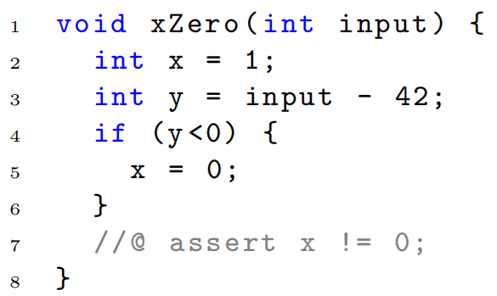
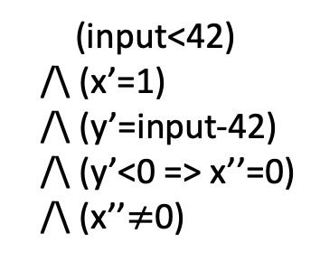
配置错误精确定位：原理
串行程序计算路径编码成SMT公式
"前置条件/\计算路径/\后置条件"不可满足
计算最小不可满足核(MUC)，作为最小的错误语句集合
MUC: 其任意真子集均可满足
计算错误语句对应的错误不变量(EI)，生成错误解释
EI: 每条语句执行后，会导致最终程序错误的程序状态
前置条件
(input<42)
/\ (x’=1)
/\ (y’=input-42)
/\ (y’<0 => x’’=0)
/\ (x’’$≠$0)
input < 42
计算路径
y' < 0
x'' = 0
后置条件
（正确性要求）
MUC
EI
错误解释：输入<42，导致y'<0，进而导致x''=0，违反正确性要求

Slide 41
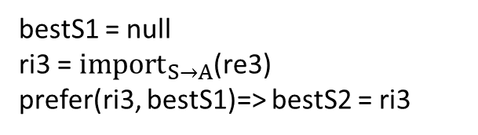
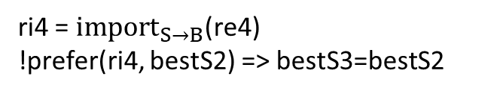
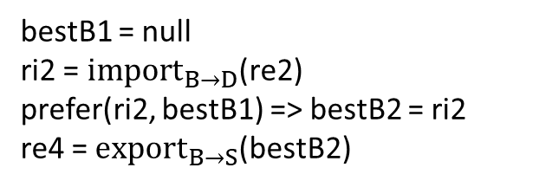
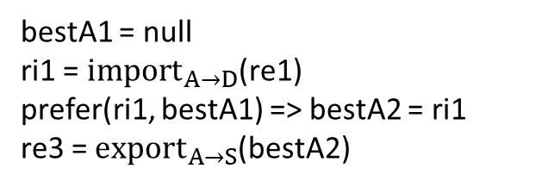
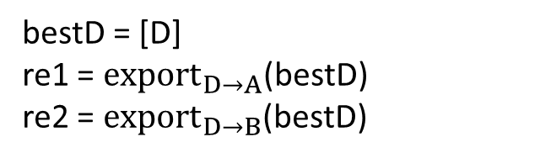
配置错误精确定位：示例
A
S
D
B
P
串行计算路径的SMT公式编码
bestD = [D]
re1 = ${export}_{D→A}$(bestD)
re2 = ${export}_{D→B}$(bestD)
bestS1 = null
ri3 = ${import}_{S→A}$(re3)
prefer(ri3, bestS1)=> bestS2 = ri3
(loc-RIB=[D], {[D]->A, [D]->B})
=D(origin, loc-RIB=[D])
计算路径
bestA1 = null
ri1 = ${import}_{A→D}$(re1)
prefer(ri1, bestA1) => bestA2 = ri1
re3 = ${export}_{A→S}$(bestA2)
ri4 = ${import}_{S→B}$(re4)
!prefer(ri4, bestS2) => bestS3=bestS2
(loc-RIB=[A, D],
{[A, D]->S})
=A([D]->A, loc-RIB=[])
(loc-RIB=[B, D],
{[B, D]->S})
=B([D]->B, loc-RIB=[])
assert (bestS3.nexthop==B /\ bestB2.nexthop==D)
(loc-RIB=[S, A, D], {})
=S([A, D]->S,
loc-RIB=[])
(loc-RIB=[S, A, D], {}) =S([B, D]->S,
loc-RIB=[S, A, D])
bestB1 = null
ri2 = ${import}_{B→D}$(re2)
prefer(ri2, bestB1) => bestB2 = ri2
re4 = ${export}_{B→S}$(bestB2)
后置条件
（正确性要求）

Slide 42
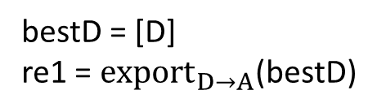
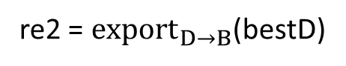
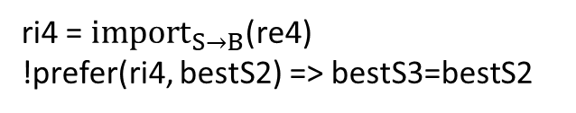
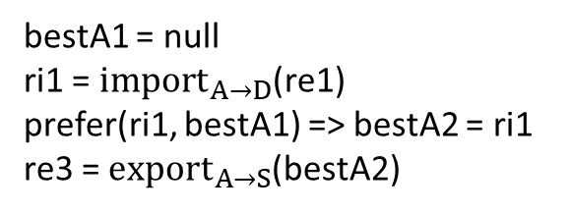
配置错误精确定位：示例
A
(loc-RIB=[D], {[D]->A, [D]->B})
=D(origin, loc-RIB=[D])
S
D
B
P
最小不满足核MUC定位错误语句
(loc-RIB=[A, D],
{[A, D]->S})
=A([D]->A, loc-RIB=[])
bestD = [D]
re1 = ${export}_{D→A}$(bestD)
bestS1 = null
ri3 = ${import}_{S→A}$(re3)
prefer(ri3, bestS1)=> bestS2 = ri3
(loc-RIB=[B, D],
{[B, D]->S})
=B([D]->B, loc-RIB=[])
re2 = ${export}_{D→B}$(bestD)
bestA1 = null
ri1 = ${import}_{A→D}$(re1)
prefer(ri1, bestA1) => bestA2 = ri1
re3 = ${export}_{A→S}$(bestA2)
ri4 = ${import}_{S→B}$(re4)
!prefer(ri4, bestS2) => bestS3=bestS2
(loc-RIB=[S, A, D], {})
=S([A, D]->S,
loc-RIB=[])
assert (bestS3.nexthop==B /\ bestB2.nexthop==D)
(loc-RIB=[S, A, D], {}) =S([B, D]->S,
loc-RIB=[S, A, D])
bestB1 = null
ri2 = ${import}_{B→D}$(re2)
prefer(ri2, bestB1) => bestB2 = ri2
re4 = ${export}_{B→S}$(bestB2)

Slide 43
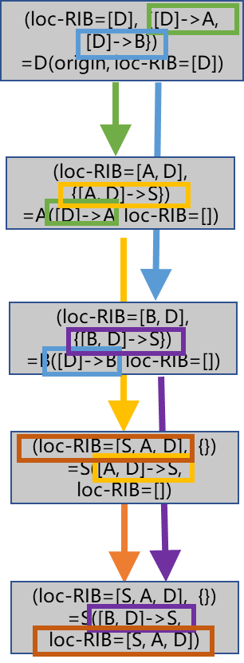
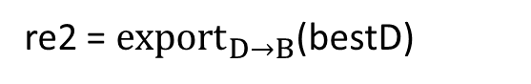
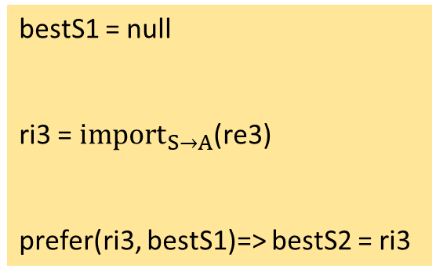
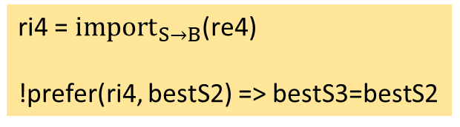
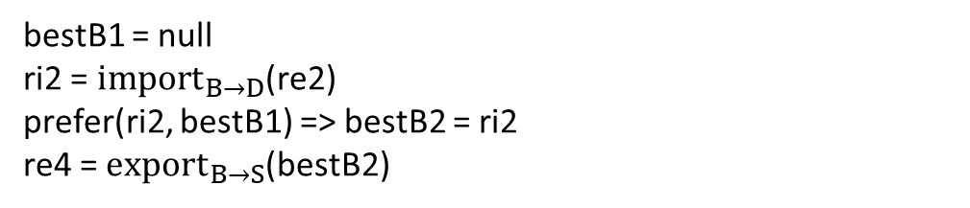
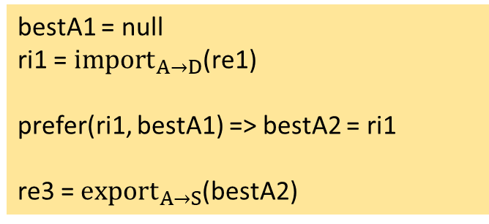
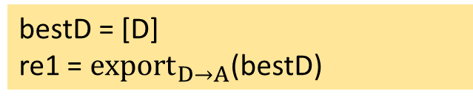
配置错误精确定位：示例
A
S
D
B
P
计算错误不变量（错误解释）
S收到并处理A的路由通告ri3，当时S并没有可比较路由，所以直接选择ri3作为最优路径
bestD = [D]
re1 = ${export}_{D→A}$(bestD)
bestD.valid=true
ri1.valid=true
bestS1 = null
ri3 = ${import}_{S→A}$(re3)
prefer(ri3, bestS1)=> bestS2 = ri3
re2 = ${export}_{D→B}$(bestD)
D发送re1给A宣告p网段的可达信息
bestS1.valid=False /\re3.valid=true /\ re3.nexthop=A
bestA1 = null
ri1 = ${import}_{A→D}$(re1)
prefer(ri1, bestA1) => bestA2 = ri1
re3 = ${export}_{A→S}$(bestA2)
S又收到B发送的路由通告ri4并设置local-pref为120, 而S当时的最优路径bestS2的local-pref为200, 所以S不重新选择B的路由ri4
bestA1.valid=false
bestS1.valid=False /\ ri3.valid=True /\ ri3.nexthop=A /\ ri3.localpref=200
ri.valid=true /\ bestA1.valid=false
bestA2.valid=true
bestS2. localpref=200 /\ bestS2.nexthop=A /\ re4.nexthop=B /\ re4.valid=true
re3.nexthop=A /\ re3.valid=true
ri4 = ${import}_{S→B}$(re4)
!prefer(ri4, bestS2) => bestS3=bestS2
bestS2. localpref=200 /\ ri4. localpref=120 /\ bestS2.nexthop=A
A收到并处理D的路由通告ri1并选择其为最优路径，于是A再宣告re3给S
bestB1 = null
ri2 = ${import}_{B→D}$(re2)
prefer(ri2, bestB1) => bestB2 = ri2
re4 = ${export}_{B→S}$(bestB2)
bestS3.nexthop = A
assert (bestS3.nexthop==B /\ bestB2.nexthop==D)

Slide 44
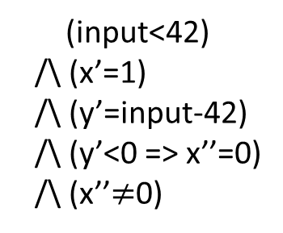
配置错误精确定位：性质
可靠性：错误不变量对应的错误语句集合是不可满足的
最小性：定位出的错误语句是最小的错误解释集合
(input<42)
/\ (x’=1)
/\ (y’=input-42)
/\ (y’<0 => x’’=0)
/\ (x’’$≠$0)
input < 42
y' < 0
x'' = 0
MUC
Sound
Minimal
EI

Slide 45
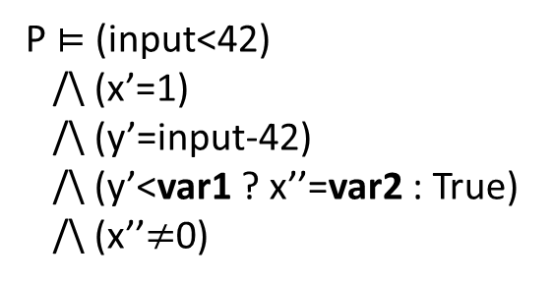
配置文件最小化修复：原理
对计算路径的错误语句中的配置相关变量做映射
错误语句：赋值语句/分支语句
找到错误语句中来自配置的常量
相关配置值设成符号变量(未知值)
将程序执行过程重新编码成带约束的SMT公式，通过求解公式的可满足赋值得到修复后的配置
y < 0
y < var1
x = var2
x = 1
P $⊨$ (input<42)
/\ (x’=1)
/\ (y’=input-42)
/\ (y’<var1 ? x’’=var2 : True)
/\ (x’’$≠$0)
var1=0
var2=1

Slide 46

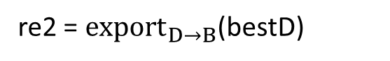
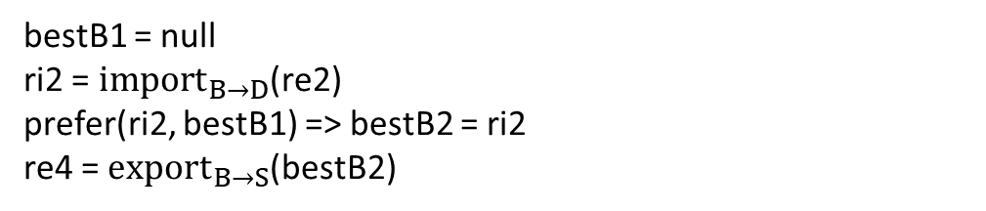

配置文件最小化修复：示例
bestD = [D]
re1 = ${export}_{D→A}$(bestD)
bestD.valid=true
route-map S_import_A permit 10
match next-hop A
set local-pref 200
ri1.valid=true
re2 = ${export}_{D→B}$(bestD)
var1=100
var1 ?
bestS1 = null
ri3 = ${import}_{S→A}$(re3)
prefer(ri3, bestS1)=> bestS2 = ri3
bestA1 = null
ri1 = ${import}_{A→D}$(re1)
prefer(ri1, bestA1) => bestA2 = ri1
re3 = ${export}_{A→S}$(bestA2)
route-map S_import_B permit 10
match next-hop B
set local-pref 120
bestA1.valid=false
bestS1.valid=False /\re3.valid=true /\ re3.nexthop=A
var2=101
ri.valid=true /\ bestA1.valid=false
var2 ?
bestS1.valid=False /\ ri3.valid=True /\ ri3.nexthop=A /\ ri3.localpref=200
bestA2.valid=true
re3.nexthop=A /\ re3.valid=true
bestS2. localpref=200 /\ bestS2.nexthop=A /\ re4.nexthop=B /\ re4.valid=true
bestB1 = null
ri2 = ${import}_{B→D}$(re2)
prefer(ri2, bestB1) => bestB2 = ri2
re4 = ${export}_{B→S}$(bestB2)
ri4 = ${import}_{S→B}$(re4)
!prefer(ri4, bestS2) => bestS3=bestS2
bestS2. localpref=200 /\ ri4. localpref=120 /\ bestS2.nexthop=A
bestS3.nexthop = A
assert (bestS3.nexthop==B /\ bestB2.nexthop==D)
46

Slide 47
Scalpel: 原型实现
~3K Python + 500 Java 代码
Batfish 插件
测试数据集：
6个Topology Zoo 网络 (NetComplete合成) + 3个Fattree 网络
配置行数: O(100) ~ O(10000)
修复属性：源点到目的节点需经过指定路径（分别设置2，4，8条）
Notes:
还用到了netcomplete大约2.5K的代码

Slide 48
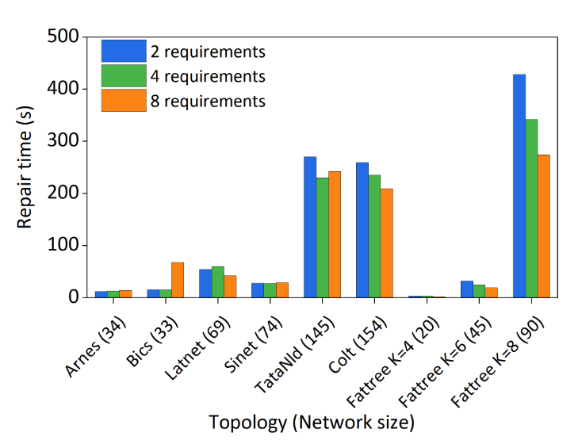
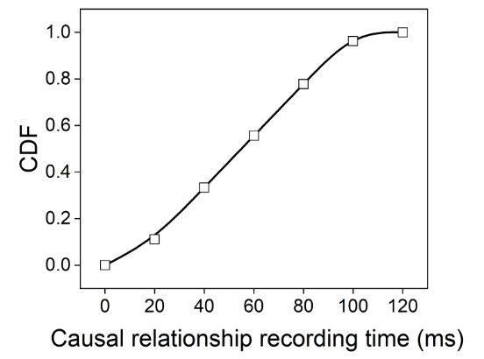
Scalpel: 前期实验结果
因果关系记录开销
基本在0.1s内就可以完成因果关系记录，额外开销很小
总修复时长
O(10s)~O(100s)，受网络大小和配置数量影响较大

Slide 49
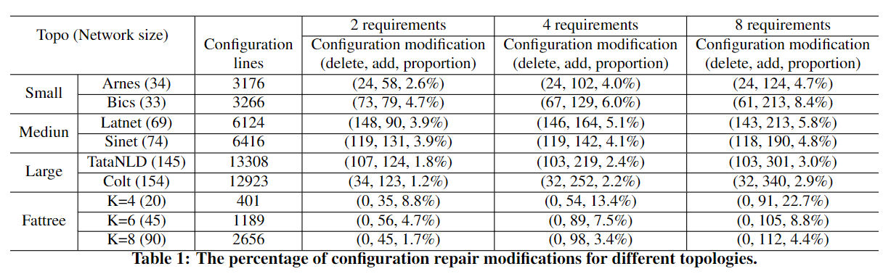
Scalpel: 前期实验结果
配置改动情况
绝大部分改动比例<10%

Slide 50
小结
网络配置全周期自动管理需要对网络配置进行自动化
故障诊断与错误修复：
现有工具使用难度高，适用范围窄
Scalpel基本原理：将分布式路由计算路径转化为集中式线性计算路径，简化诊断与修复
Scalpel设计元素：因果关系图精确、轻量级捕获机制；可靠、最小化故障定位与解释算法；最小化修复求解器
原型实现：基于Batfish的插件拓展，即插即用
前期测试：支持低开销、快速网络配置故障诊断与错误修复

Slide 51
展望：网络配置全周期自动管理
控制面验证
A-Graph [INFOCOM'21]
CCoral [WIP]
网络验证
跨域
配置管理
跨域合成
SDI [INFOCOM'20]
数据面验证
Coral [HotNets'22]
[SIGCOMM'23]
Flash [SIGCOMM'22]
跨域验证
IVeri [arXiv'21]
ICoral [WIP]
IVeriG [APNet'23]
配置修复
故障诊断
跨域修复
IRepair [WIP]
配置诊断与修复
Scalpel [APNet'23]

Slide 52






XMU系统与网络研究小组
欢迎大家来厦门指导工作
年轻的团队
博士生8人
硕士生12人
本科生6人
有趣的研究
网络与形式化方法
可编程网络
高性能网络
可解释智能网络

